Slide 1

Digital Transformation

Slide 2




目次
１．はじめに
２．DTとは
３．Biz環境の変化
４．まとめ
・・・・・・・・・・・・・・・・・・・・・・・・・・・・・・・・・・・・・・
・・・・・・・・・・・・・・・・・・・・・・・・・・・・・・・・・・・・・・
・・・・・・・・・・・・・・・・・・・・・・・・・・・・・・・・・・・・
・・・・・・・・・・・・・・・・・・・・・・・・・・・・・・・・・・・・・・
3
8
34
56

Slide 3


はじめに
1

Slide 4

お伝えしたい事
ICT技術も、ようやく「そこそこ」使えるようになってきた。
ICTは、所詮「道具」で万能ではない、使い倒せ。
これからは、様々な技術が収斂し、破壊的なテクノロジーが誕生する時代。

Slide 5

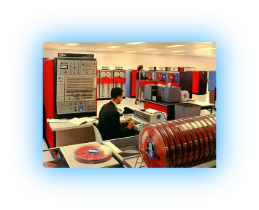
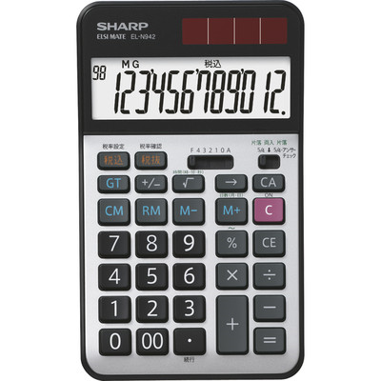
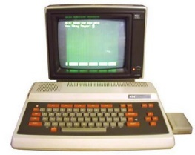
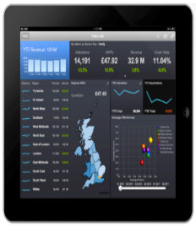

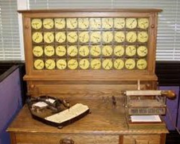
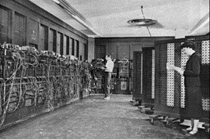
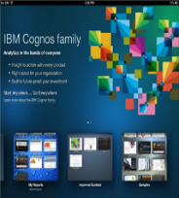


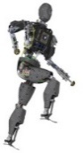
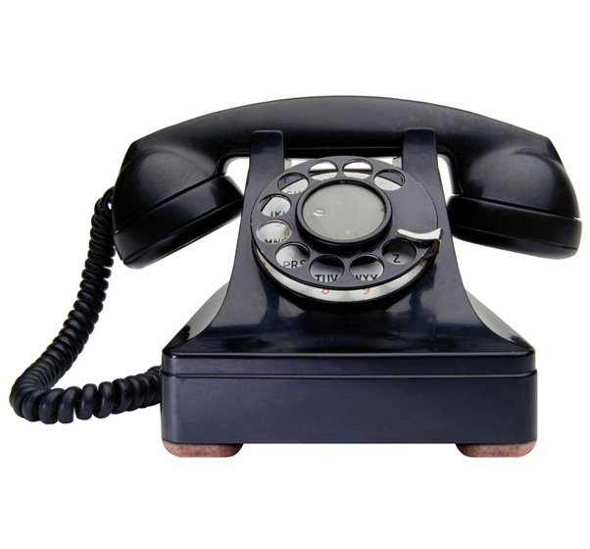
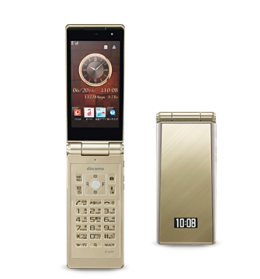
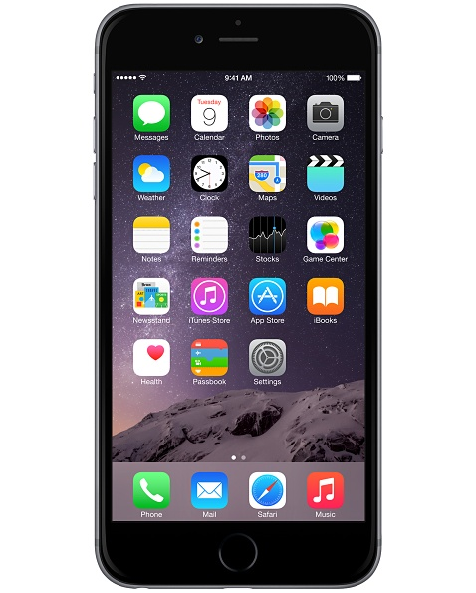
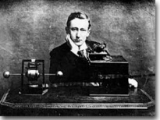
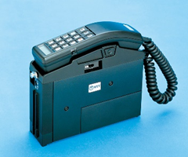
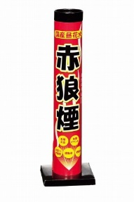

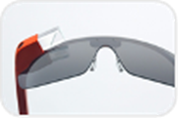
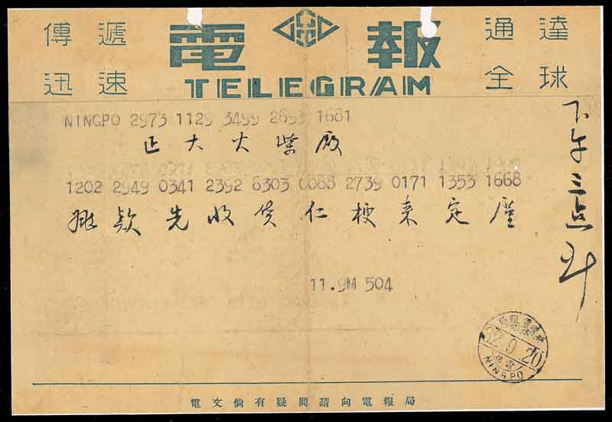
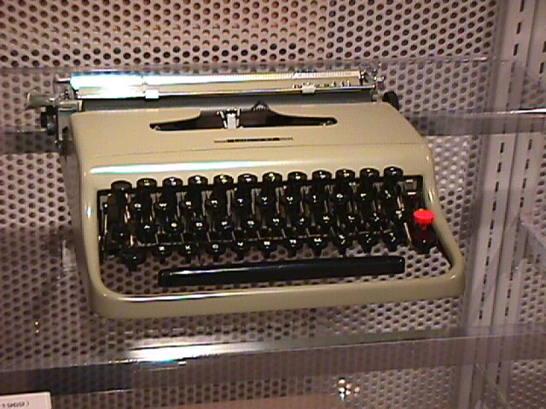
情報技術と通信技術の歴史
機械式計算機
電子計算機
（出典）ＩＢＭ資料
認知システム Cognitive Computing 人工知能
算盤
（出典）川西
そろばんスクール
（出典）IBM資料
（出典）
SHARP
（出典）IBM資料
（出典）NTT HP
（出典）IBM資料
（出典）NEC
（出典）IBM資料
5G
デジタル・トランスフォーメーション
真空管
100μ
1μ
7n
ニューロチップ
トランジスタ
情報技術（IT）
革命
情報技術の発展要素
BigData
処理速度の向上
小型化（微細化）
低価格化
インターネット
記憶装置
融合
次世代
情報処理技術
（NEXT-ICT）
記憶装置
記憶装置
メモリ化
情報通信技術
（ICT）
大容量化
小型・低価格
クラウド
コンピューティング
高速化（伝送速度）
大容量化
低価格化
1995年
通信技術の発展要素
革命
通信技術（CT）
飛脚
電報
固定電話
自動車電話
携帯電話
（出典）ＮＴＴドコモ
スマートフォン
（出典）ソフトバンク
ウェアラブル
のろし
（出典)GIZMODO
（出典）NTT HP
（出典)IBM資料
第五世代通信技術
（出典）佐川急便HP
テレックス
1G
アナログから
デジタルへ
2G
3G
4G
5G
（出典）eおもちゃやさん
（出典）例文.info
64kbps
100Mbps
10Gbps

Slide 6
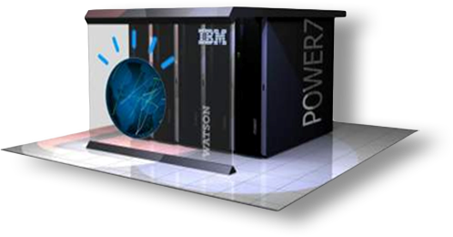
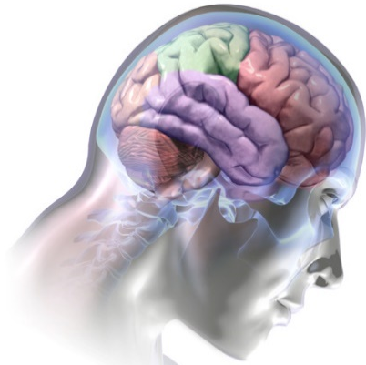
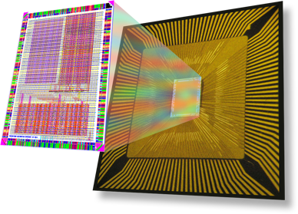
現在のトレンド
トレンド
技術
人工知能
IT技術の更なる発展
次世代
コンピュータ
次世代スーパーコンピュータ
量子コンピュータ
コグニティブ・コンピューティング
（出典：IBM資料）
ICTの社会浸透の深化
人工知能
ディープラーニング
ニューラル技術（脳機能模倣）
人工知能とロボット技術の融合
人間脳のIT化
モノとモノがつながる世界
M2M／IoT
超小型センサー
スマートデバイスとウェアラブル
CSP（サイバーフィジカルシステムズ）
（出典：IBM資料）
情報量の増大
ビッグデータ
大規模データ・リアルタイム処理
データ分析技術の高度化
未来予測
ニューロコンピュータ
通信技術の進化
第五世代
携帯通信技術
次世代携帯通信技術
Small Cell（超小型基地局）
スマートデバイス
（出典：IBM資料）

Slide 7

様々な技術を収斂し、更に破壊的テクノロジーが生まれる
第三次産業革命：外圧としての破壊的テクノロジー
（Digital Disruption）
第四次産業革命：組織能力としての破壊的テクノロジー
（Disruptive Capabilities）
機械学習
ブロックチェーン
人工知能
ユビキタス ブロードバンド
ビッグデータ
自動運転
ロボティクス
アジャイル
予測分析
コンピューティングのサービス化
（As a service computing）
フィンテック
自律運転
センサー技術
スマートデバイス
コグニティブ オートメーション
クラウド データセンタ
IoT／CPS
パーソナライゼーション
モバイルアプリ
自然言語処理
仮想通貨（ビットコイン）
（暗号通貨とも呼ばれる）
3Dプリンタ／4Dプリンタ
GPS／QZSS
遠隔医療
個別化医療
スマートシティ
動機付けデザイン
モバイルファースト
クラウドストレージ
クラウド コンピューティング
例えば仮想通貨ビットコインは、
①ハッシュ関数
②公開鍵暗号
③分散型ネットワーク技術
と言う枯れた技術を巧みに組み合わせている。
ゲーミフィケーション
クラウドソーシング
ソーシャルメディア
ブロックチェーン
AR／VR／MR
脳科学
多岐に及ぶ破壊的テクノロジーの収斂がイノベーションを生み出す時代に~

Slide 8
DTとは？
2

Slide 9
お伝えしたい事
モノが繋がり、データを蓄積 ・ 分析し、遠隔地にあるデバイス・機器でも制御することが出来るようになった。
インターネットは世界共通のインフラとなったが、セキュリティ上の大きな問題があることを忘れるな。
DTの本質は、これまで認識し得なかった人間社会や自然現象のパターン、関係性、また、無意識的なものを含めた個々人の行動や嗜好などが明らかになることにある。

Slide 10

とは？
●
DTとは、世界共通のインフラとなったインターネットなどのネットワークを通じて様々なモノが繋がり、データを蓄積・分析・制御することで、新規のビジネスモデル、新しい顧客との関係を通じて価値を創出し、競争上の優位性を確立することである。
①
②
③
④
ミシュランはお客にタイヤを売らないとか・・・

Slide 11
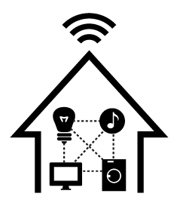











●1秒間の間にインターネットで起きていること~
毎秒32億人がインターネットに接続している。
Google検索は、毎秒4万件。
Facebookは、6万9,444件の書き込みがなされ、
Twitterでは、5,780件のメッセージが送信されている。
Appleストアでは、毎秒850のアプリがダウンロードされ、
写真共有サイトSnapcahtには4,745件が登録されている。
世界では毎年1兆枚の写真が撮影され、
その内数億枚がInstagramなどに投稿されていると言う。
Skypeを使った通話は毎秒1,834件で、
Youtubeには、毎分300時間の動画がアップされる。
Hello
World！

Slide 12

因みにDTは、DXとも表現されることがある
IT/コンサル業界ではDXと表現されている・・・

Slide 13
★M2M=Machine to Machine
★★IoT＝Internet of Things
★★★IDC＝Internet data center
人工知能
←難波田さんがご説明します。
③
モノが繋がり、データを蓄積 ・ 分析 ・ 制御する…
①
②
④
★
アクチュエーター
M2M
IoT
クラウド
IDC
※アクチュエータ（ actuator）は、入力された信号に基づき物理的運動に変換する機械要素で、能動的に作動または駆動するハードウェア。
★★
★★★

Slide 14
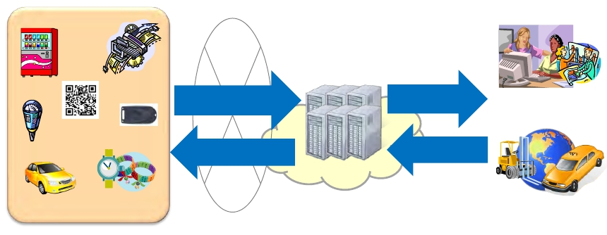
インターネットが世界共通のインフラとなった
■IoTとは、パソコンや携帯電話だけでなく、身の回りのあらゆるモノに埋め込まれたセンサー等のデバイスがインターネットに繋がり、相互に通信が可能となる技術や仕組みの事である。
■インターネットに繋がるモノには、冷蔵庫、洗濯機、エアコンなどの家電製品、自動車や航空機、電車、医療機器や工場内の製造装置や産業用ロボットなど多岐にわたる。
モノからのデータ収集
インターネットへ接続
データの蓄積
データの解析
改善・新機能
制御・サービス
インターネット
データ活用
モノ
端末からの
データ収集
クラウド
自動販売機
機械
マーケティング分析
オペレーション改善
二次元バーコード
RFID
各種センサー
端末の
コントロール
コネクテッドカー
カーナビ
ウェアラブル
デバイス
新サービス/新機能

Slide 15
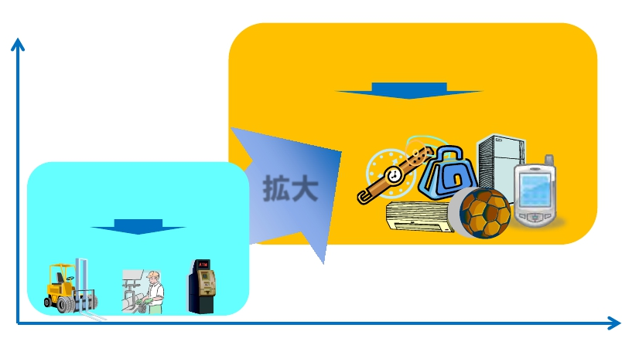
色んなモノがネットワークに繋がるようになった
■端末へのセンサの設置やネットワーク化が容易になってきたことで、IoTの対象は、単価が高い大型の機器（産業機械等）から、より安価で大量の機器（消費者向け機器等）へと拡大。
■IoTの役割もモノの制御だけでなく、大量のモノから得られるデータの活用へと広がる。
安い
拡大するIoTの対象領域
（大量、安価：消費者向け機器等）
端
末
役割：モノから得られるデータの活用
の
単
拡大
価
これまでのIoTの対象領域
（少数、高価：産業機械等）
役割：モノの遠隔制御
高い.
少ない.
数量
多い

Slide 16
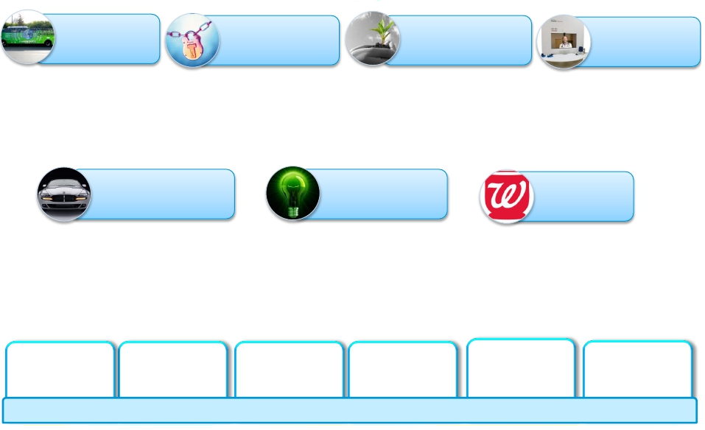
繋がるモノは増え続ける、2020年には？
スマート
シティ
対象機器：10億個以上
• 公共交通
• スマートライティング
• スマートビルディング
パブリック
セーフティ
対象機器：1億個以上
• 環境モニタリング
• 放射線量監視
• 水質管理
製造業
対象機器：10億個以上
• ロボット
• アセット管理
• 保守、予防保全
ヘルスケア
対象機器：1億個以上
• 遠隔医療
• テレメディシン
•
•
構造物モニタリング
緊急時サービス
•
•
スマートタグ
ロケーションアウェアセーフティー
オートモーティブ
対象機器：5億個以上
• ナビゲーション
• 渋滞管理
• 交通事故回避
• 緊急時サポート
• 診断
• インテリジェントサイネージ
エネルギー
対象機器：5億個以上
• スマートメータ―
• Distribution Automation
• フィールドエリアネットワーク
• EV / PHEV 充電インフラ
• 再生可能エネルギー
リテール
対象機器：2億個以上
• 自動販売機
• POS端末
• ゲーム機器
• スマートタグ
省エネルギー
省資源
トレーサビリティ
の確保
オペレーションの
効率化と
コスト削減
エクスペリエンス
QOLの向上
顧客満足度の
向上
防犯・防災対策
Quality of Service / Quality of Experience / Quality of Life
（出典）シスコシステムズ： 「Embracing the Internet of Everything To Capture Your Share of $14.4 Trillion」

Slide 17
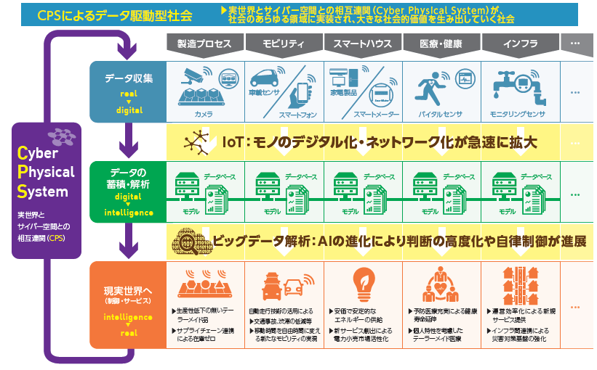
（出典）経済産業省

Slide 18
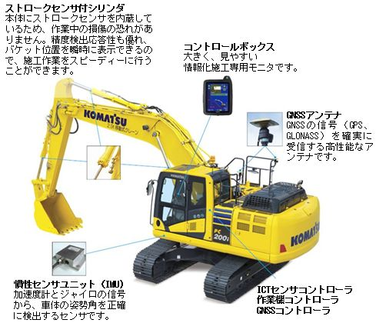
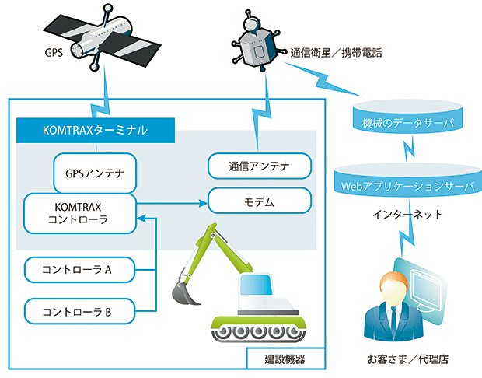
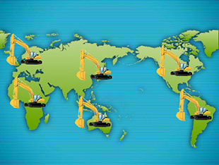
有名な小松製作所の例
料金を支払わないとエンジンがかからない・・・
（出典）小松製作所：http://www.komatsu.co.jp

Slide 19
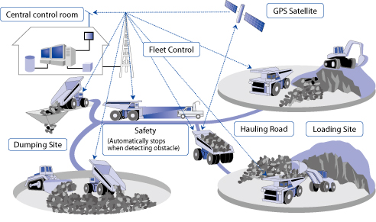
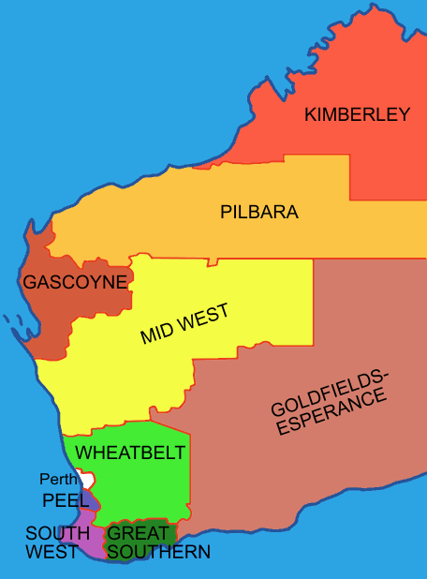
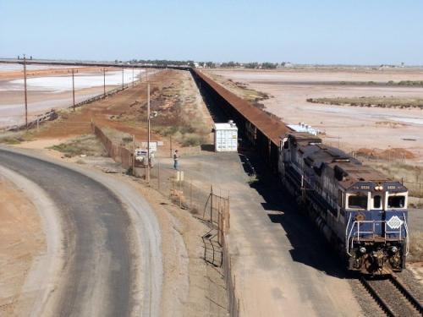
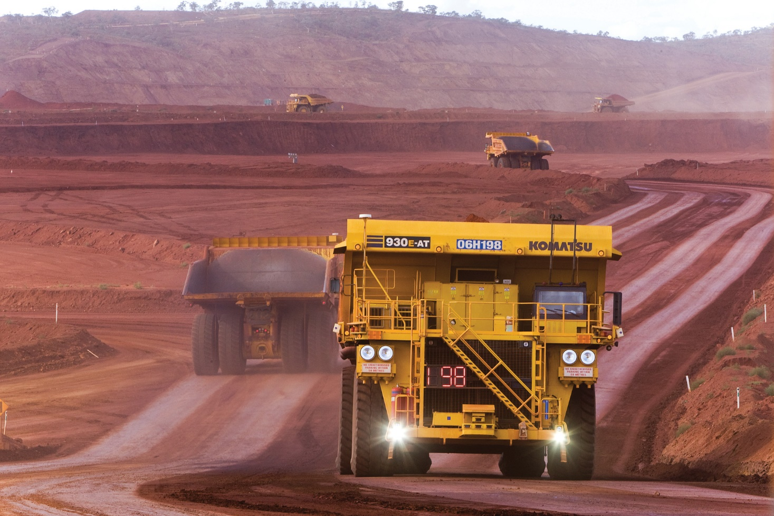
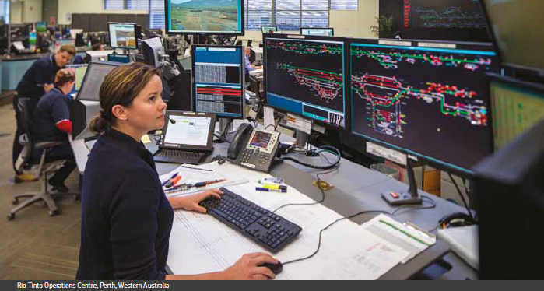
パース支店の佐藤（@鉄鋼石部）さんに聞きました
無人機関車を導入。将来の燃料はLNG？
（出典）http://www.komatsu.com/CompanyInfo/profile/product_supports/
大型ダンプは既に自動運転
（出典）http://www.komatsu.com/CompanyInfo/profile/product_supports/
Autonomous haulage systems (AHS)
自動運転トラックの監視は1200km南のパースで制御センターで実施。

Slide 20
スマホはセンサーだらけ
●ジャイロ
●加速度センサー
●デジタルカメラ
●GPS（GLONASS）
●傾きセンサー
●気圧センサー
●温度センサー
●接近センサー
●磁場センサー
●圧力センサー
●輝度センサー

Slide 21

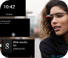

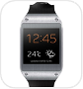

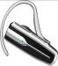
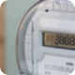

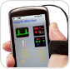
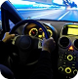


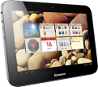
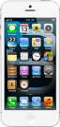
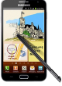
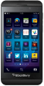
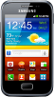
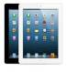
そして、スマートデバイスは増え続ける
41% CAGR
ワイヤレス・デバイスは増加し続ける
（ｳｪｱﾗﾌﾞﾙ含）
100億
インターネットに接続ずるデバイス
5.6億個
ｽﾏｰﾄﾃﾞﾊﾞｲｽの販売個数
2012
2014
2016
CAGR：Compound Average Growth Rate（年平均成長率）

Slide 22
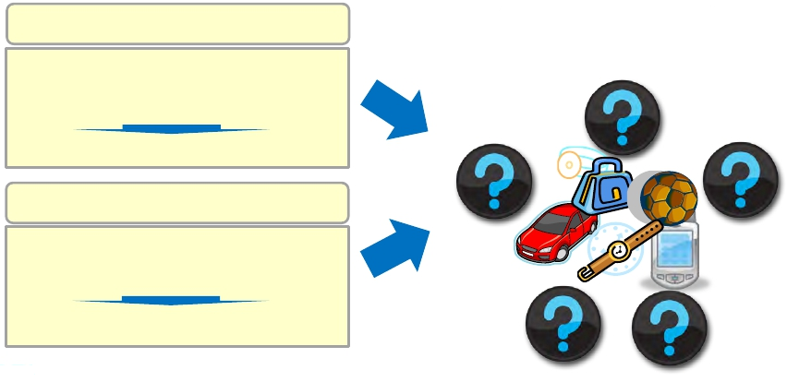
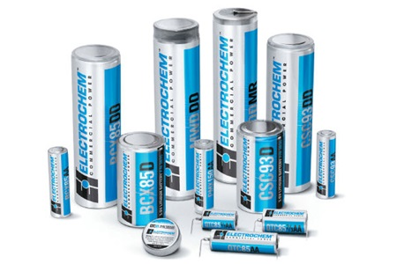
販売した製品・部品の状態がわかり、制御できるようになった
（地球の裏側でも・・・）
■これまでモノのネットワーク化の対象は、センサーや通信モジュールの物理的制約やコストが影響しにくい高価な機器や大型の機器（産業機械など）が中心だった。
■センサーや通信モジュールの小型化と低コスト化で、様々な場所に設置できるようになったことから、モノのネットワークは、小型の機器まで対象範囲が拡大している。
センサーや通信モジュールの小型化
・通信モジュールやセンサー1個当たり
のコスト低下
・センサーの小型化と設置場所の増加
あらゆるモノにセンサーを設置
ネットワークの多様化
・ 3G/LTE、WiFiなど多様なネットワークが
実装可能になった
あらゆるモノに通信機能が付く
何が
（モノ）
いつ
（時間）
どうする
（制御）
どこで
（位置）
どうなった
（状態）
電池も長持ち

Slide 23
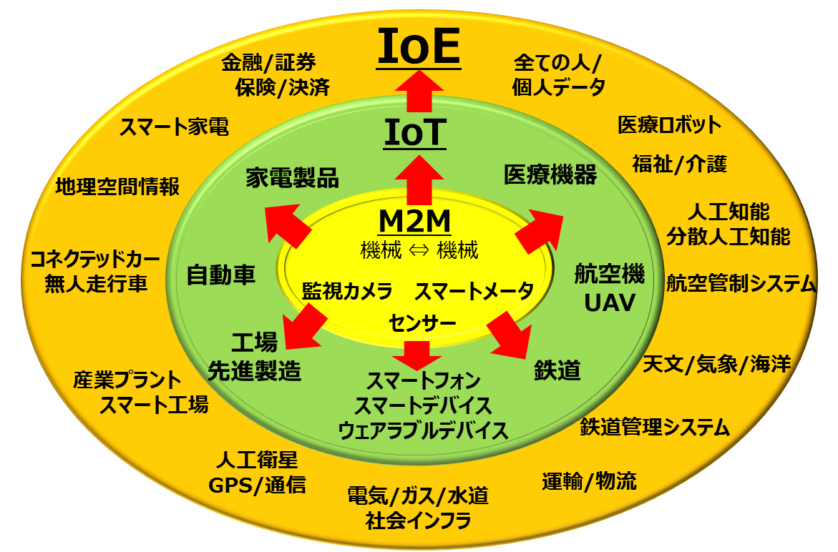
IoTじゃなく、IoE（Internet of Everything）と言っている人達もいる

Slide 24





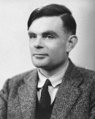
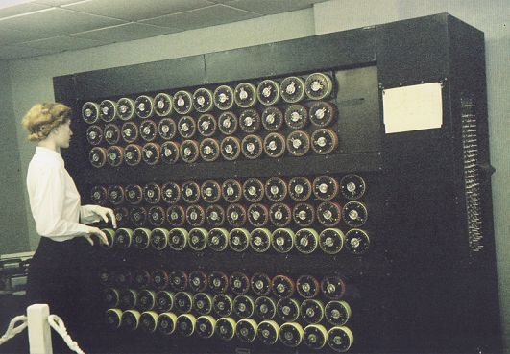
③の分析については語りませんが
エニグマ暗号の解読の拠点、英政府暗号学校
（Government Code and Cypher School）
Googleはチューリングに敬意を表し、
ブレチュリーパークのGCCS施設の保守費用を負担。
暗号解読に利用された装置
エニグマ暗号機
アラン・チューリングは、（右→）
「計算する機械」（コンピュータ）と「考える機械」（人工知能）の概念を提示した数学者です。
チューリングマシン
チューリングテスト

Slide 25















今の所、データはクラウドに集まる
セキュリティ & 監視
スマートフォン
クラウド
サーバー
ゲートウェイ
エアコンディショナ／換気扇
入退館
RFID
PC
環境モニタリング
自動販売機
ロジステックス

Slide 26











イメージ的にはこんな感じ
色んなモノ
クラウド
運用制御

Slide 27

クラウドとも言う
世界最大のインターネットデータセンターは？
※MBKのファイルサーバーの容量は90テラバイトです~
50億テラバイト
ブロックチェーンみたいな分散技術を使うと
こんなのはいらなくなる！
世界最大のデータセンターは、NSAのユタデータセンターで記憶容量は5ゼタバイト！?
因みに2020年には、年間40ゼタバイトのデータが新たに生成される・・・400億テラバイト
（出典）https://nsa.gov1.info/utah-data-center/index.html
1Zetabyte＝1,000,000,000,000,000,000,000 = 10²¹

Slide 28


インターネットは、世界共通のインフラだが信用してはならない!!
スノーデン氏によるNSA／GCHQの盗聴・傍受活動の実態が暴露され
世界共通のインフラであるインターネットの信頼は失墜した。
“They are intent on making every conversation and every form of behaviour in the world known to them” - July 2, 2013
例えば、iPhoneの電源が切れているかのように見せかけ、実際は省電力モードの状態で盗聴・監視する技術の存在などを暴露。漏洩した機密文書は数万ページの規模。

Slide 29
















21世紀に入ってから普及した技術を第三のプラットフォーム技術と呼ぶことがあります
Big Data
Mobile
Social
40Zetabyte
1billion (plus)
81%
2020年には、40ゼタバイトに達する。
スマートデバイスは、毎年1B程度増え続ける。
インターネットに接続できる人たちは、何らかの形でSNSを利用している。
Cloud
Internet of Things
API Economy
62%
50billion
85billion
クラウドのトータルワークロードは2016年に62％増加した。
2020年にIoT関連ビジネスは50Bに成長。
2013年には85BだったAPIエコノミーは、2017年には、1Trillionに達する。

Slide 30







APIの説明をしてませんでした~トヨタは、クルマ情報ビッグデータのAPIを公開
クルマ情報ビッグデータ
クラウドをイメージ
雲の形・・・
エコノミーも繋がることに価値がある
エンジン回転数
速度
ブレーキのオンオフ
自動車位置情報
総走行距離
スマホアプリ
車載端末アプリ
エンジン冷却水温度
外気温
通常/エコモード
パワーモード
ヨーレート （回転角速度）
駐車ブレーキ
なにわのオカン
アクセサリー
イグニッション
ドアロック
Application Programming Interface
https://twitter.com/kuruma_talk
燃料残量
ドア開閉
エコランプ状態
シフトポジション
ヘッドライト
ウィンド開閉
進行方向加速度
ワイパー動作
横方向加速度
ステアリング舵角
（出典）
（出典】日経コンピュータ2016.5.26をもとに作成

Slide 31
第三のプラットフォームを駆使してBizしている人達
プラットフォーマー 収益構造¹⁾ 提供サービス 端末・OS
広告 仲介/決済 端末/OS その他
売上高
売上原価 販管・開発費 その他費用 営業利益
営業利益率
検索 EC コンテンツ²⁾ 決済 SNS
汎用 専用 映像 音楽 書籍
•Googleﾏｯﾌﾟ
•YouTube •Googleﾌﾞｯｸｽ •Google+
•Nexus
•Android OS
Google
^{•Google} •Googleｼｮｯﾋﾟﾝｸﾞ
•Google play
•Google Wallet
8兆円
25%
•Googleﾛｰｶﾙ
Facebook
•Facebook
1.5兆円
40%
Yahoo JAPAN
•Yahoo!ｼｮｯﾋﾟﾝｸﾞ•GyaO!
•Yahoo!ﾌﾞｯｸｽﾄｱ
•Yahoo!ﾌﾞﾛｸﾞ
0.4兆円
46%
•ﾔﾌｵｸ!
•Yahoo!Mobage
楽天
•楽天市場
•楽天ｵｰｸｼｮﾝ
•楽天ﾌﾞｯｸｽ
•楽天Kobo電子書籍ｽﾄｱ
•kobo
0.6兆円
18%
•楽天ｽﾏｰﾄﾍﾟｲ
amazon | 10.6兆円 | 0.2% | •amazon | •Prime | Video •Kindle Store |  | •Kindle •Amazon Echo •Fire TV Stick
eBay³⁾ | 2兆円 | 20% | •eBay |  |  | •PayPal | •Paypal | here
•Apple TV
•ｱｯﾌﾟﾙPay
•iPhone、iPad
•Apple TV
Apple
•iTunes
28兆円
31%
•ｱｯﾌﾟﾙApp Store
Microsoft
•Bing
•Bingﾏｯﾌﾟ
•Windows
11兆円
19%
•Windows Store
•Windows Surface
注） 1.各社最新の財務諸表より作成。事業年度が異なるため、期間は必ずしも一致しない。 2.ここでは映画、アニメ、ゲームを「映像」と一括りにしている。
3.2015年7月にeBayとPayPalは分社化している。

Slide 32

あらためてDTの定義
企業が第3のプラットフォームIT技術を利用して、新しい製品やサービス、 新しいビジネスモデル、新しい関係を通じて価値を創出し、 競争上の優位性を確立すること。
米調査会社IDCは、DTをこう↑定義している~
第3のプラットフォーム関連IT技術（Cloud, Mobility, Big Data,Social, IoT, Robotics, 3Dプリンタ等）を活用して、社会の全ての側面を抜本的に変革。

Slide 33


要するに の本質は？
人間の営み、社会現象、自然現象など、「森羅万象」が、デジタルデータとなり、コンピューティング能力の飛躍的向上と、人工知能の技術革新によって解き明かされ、これまで認識し得なかった人間社会や自然現象のパターン、関係性、無意識的なものを含めた個々人の行動や嗜好などが明らかになることにある。

Slide 34
Biz環境の変化と考慮すべきコト
3

Slide 35
お伝えしたい事
DTは、データも大切だが、ソフトウェアも死活的に重要。
要件定義力ではなく、要求定義力の能力を涵養すること。
サービスを売るには、既存のモノづくりの変革も欠かせない。

Slide 36




























既に起きているデジタル化によるビジネス変化
従来型ビジネス
デジタル化による変化
ビジネス転換
既に起きていること・・・
アナログカメラ、フィルム
新聞・雑誌、書籍、書店
タクシー
デジタル・デバイス
スマホの普及でデジカメ自体も売れなくなっている・・・更なる淘汰と転換がやってくる。
淘汰・
フィルムから薬品・化粧品へと舵を切って生き残り、別のフィルム会社は消滅。世界一だったコダック社は2011に破綻。
転換
電子書籍・通販
淘汰・
転換
サンフランシスコでは、本屋がついに
一軒だけに。
完全に通販にシフト！
タクシーのオンデマンド
スマホによるタクシー配車決済サービスによる業界変化等。
淘汰・
転換
UBER

Slide 37
サービス化と言う潮流
企業 | サービス
ロールスロイス （英） | エンジン出力の利用時間に応じて課金。（power-by-the-hour） エンジンの出力供給を維持するためのサポートサービスを提供。
GE （米） | GE製品にセンサーを取り付け、故障・部品交換の予測や製品稼動の自動制御による最適化。 （インダストリアル・インターネット） 【航空機部門】 ◎運行した分だけに課金。 ◎IoTによる燃費効率の改善。 ◎IoT以外のデータ（機体、運航、気候、整備等）分析データを統合した、航空業務全体の効率の上のためのソリューション提供。
ケーザー・コンプレッサー （独） | 圧縮空気の生産量に応じ従量制により課金。 製品企画、設置、運用、保守・修理まで一貫サポート。
フィリップス （蘭） | IoT対応型LED電球「ヒュー（hue）」を使った「照明サービス」を提供。 稼働データと環境変化のデータを解析し、照度制御、製品交換・故障を予見。
ミシュラン（仏） | タイヤ料金を走行距離に応じて課金。 タイヤセンサーのデータを解析し、整備時間の短縮、燃費改善、タイヤ交換のタイミング等に係るタイヤ使用の最適化のためのソリューションを提供。

Slide 38

GEは、今後、モノを売る企業から、サービスを売る企業になる！
2002年 ジェフ・イメルト
ヒトとモノを、データと産業機械をつなぐオープンで、
グローバルなネットワークである
「インダストリアル・インターネット」は、消費者にインターネットが与えた影響を超えます。
この変化は、大きな機会です。（2011年）
ジェフ・イメルト会長兼CEO

Slide 39

★事例：GE
■事業者 ：GE Aviation
■目 的：センサーデータ等を分析し燃費効率が最適な航路を顧客に提示するサービス事業
■効 果：燃費効率の向上、遅延とフライトキャンセルの回避による乗客数の増加と定刻到着率の向上
※RNP：Required Navigation Performance
Flight Efficiency Services
気象データや航空機からのセンサー・データ、空港の混雑状況などを分析して、燃費が最も効率的なルートを分析・提示。
①GOL Airlines（ブラジル）
⇒５年間で9,000万ドルの燃費削減
②Air Asia（マレーシア）
⇒2017年までに3,000万ドルの燃費削減
日本は横田空域があるからな～
（出典）GE Aviation
http://www.geaviation.com/systems/products-and-services/air-traffic-optimization-services/performance-based-navigation/benefits-economics.html

Slide 40





★事例：ミシュラン
MICHELINは、運送会社向けに実際の⾛⾏距離に基づきタイヤのリース料⾦を請求する、「Tire-as-a-Service」を提供。（創業150年の企業の戦略大転換）
提供価値の変化
Pay by the mile
顧客
• 顧客は従来のタイヤという「製品」ではなく、
⾛⾏距離という「成果」に対して料⾦を⽀払う
• 使⽤済み製品を再Thすることで原料となる 資源を有効活⽤
★タイヤ⼤⼿メーカーのミシュラン社はトラック向けタイヤのリースサービスを展開し、製品売り切りビジネスから、サービスビジネスへの転換を図る
★サービス利⽤者は、⾛⾏距離に応じてミシュラン社にメンテナンスも含めたトータルの⾦額を⽀払う
★結果、ミシュラン社はパンク修理、メンテナンスから廃棄までのサプライチェーンの全責任を負うようになり、完全再生可能素材のタイヤ製造や利⽤済みタイヤの再利⽤にも注⼒
資源
変化をもたらす技術
M2M
コミュニケーション
•テレマティクスやセンサで利⽤状況を収集し、⾛⾏距離（成果）に応じて課⾦するシステムを実現
ビックデータ アナリティクス
• 使⽤済み製品は100％回収し、リトレッドタイヤとして再製品化を実現
ビッグデータ・ アナリティクス
CEによる効果
• このプログラムに参加する⾞両は400万台を超える
（2012年時点）
• 欧州における同サービスにおける廃タイヤの再利⽤率 90%以上を実現
（出典）アクセンチュア

Slide 41

契約形態も変わる
高い
サービス契約（CSA）
予防保守、修理を含めた
全体的オペレーション管理を保証
成果ベース
顧客のアウトプットの
最大化
“顧客資産の最適化”
顧客指向型ビジネス
サービス契約
ベース
“長期保守契約”
顧客価値
部品の販売及び
修理サービス
資産とオペレーションの最適化
・データと分析技術を駆使して意思決定を支援
・機器販売からビジネスパートナーへ
・予期せぬダウンタイムをゼロに
・リスクの共有
・トータルコストの低減
取引ベース 故障・修理
低い
・パーツ販売と修理
1995-2000
2012-2017
年

Slide 42

縦割を・・・

Slide 43

ICT技術を駆使してシステムと組織を横串に~
（出典）GE「 How Big Data creates opportunities for productivity improvements -Industrial Internet from a GE perspective」

Slide 44



組込み系も含めると1億行を超える！
巨大化するソフトウェア
ソフトウェアが死活的に重要！
F-35の新規開発のソフトウェアコード2400万行（現在も増加中）
ソフトのバグ取りに量子コンピュータを使用！
ルーク空軍基地に配備されているF35Aは、一時飛行停止。
既に空自のパイロット2名の訓練は終了。
第五世代戦闘機F-35

Slide 45


要求仕様も巨大化する～だから開発は遅れる・・・
ICT技術の進化により、様々なコト（機能）が出来るようになると、必然的に要求仕様も激増する。
Year of Entry into Service
出典: Norm Augustine, Augustine’s Laws, 6th Edition, AIAA Press, 1997.

Slide 46
何れ戦闘機開発は、国内総生産を上回る？
$1 quintillion
$1 quadrillion
$1 trillion
$1 billion
$1 million
$1 thousand
Entire GNP to buy one airplane.
gross national product
defense budget
Entire Defense budget to buy one airplane.
F-14
F-35
F-15
F-18
F-18
B-52
F-16
P-61
A-10
SPAD
P-39
Morse JN-4A
P-51
Standard E-1
Wright Model A
DH-4
1900
1950
2000
2050
2100
2150
Year of Entry into Service
出典: Norm Augustine, Augustine’s Laws, 6th Edition, AIAA Press, 1997.
GDP＝国内で一定期間内に生産されたモノやサービスの付加価値の合計額

Slide 47
DTに必要なコト
DTに必要なコトは “ビジネス戦略の達成”および“事業や組織の価値向上”に貢献するシステムの要求を確り自分たちの言葉で表現することが重要。
システムライフサイクル関連の全体プロセス
経営戦略
・
事業戦略
ビジネス構想
（新規事業創出・機能先鋭化）
（業務改革・改善）
情報システム 構築プロジェクト
保守
・
運用
プロ
ジェクト
計画
要件定義
業務プロセス変更実施
（組織、設備、プロセス・・）
ユーザ
受入れ
テスト
・
移行
情報戦略
・
ＩＴ戦略
情報システム
構想・企画
基本設計
詳細設計
プログラミング
システムテスト
方針稟議
実行稟議
情報システム構想・企画の実施概要
①Why
何のために？
②What
どのようなしくみを？
③How
どのように実現するか？
A. 要求の取りまとめ
B. 業務・システムの概要定義
C. 実現シナリオの策定
顧客ニーズやビジネスの方向性から見えるあるべき姿と、業務・システムの現状から、必要な要求を洗い出し、要求を実現するソリューション候補を明確にする。
今後の業務の概要、必要となる役割や組織、情報システムの構造、現状からの移行性を検討し、その実現性や効果を確認し、評価する。
新業務・システムを実現するシナリオ（プロジェクト定義、リスク、マスタスケジュール、体制、投資対効果等）を策定し、システム企画の承認を得る。
システム
企画書
あるべき姿実現のための
「要求」のとりまとめ
要求を満たすための
「ソリューション」のとりまとめ
（業務・システムを含めた施策）
実現に向けた
「シナリオ」のとりまとめ
（ベンダーへの提案依頼含む）
稟議書
（方針稟議）

Slide 48

DTの為には、システム開発手法の改革も必要
迅速にサービスをお客様に提供できるようにソフト開発手法を変えろ！
ASAP（AcceleratedSAP：SAPの標準導入方式）
（パッケージ導入）
ビジネス
・事業
戦略
業務改革・改善
企画・構想
プロジェクト準備
ビジネス設計
実現化
本稼動
移行
本稼動
と
サポート
ベースラインカスタマイズ
最終 カスタマイズ
ＩＴ
戦略
IT構想・企画
既に創ってあります。利用してね！
ウォーターフォール型開発（MKI開発標準）
①
②
開発
導入
計画
立上
要件定義
概要設計
詳細設計
製造
単体テスト
総合テスト
保守
運用
（スクラッチ開発）
ＩＴ構想・企画概要版
ＩＴ構想・企画詳細版
アジャイル開発（AUP、SCRUM、XP、FDDなど）
イテレーション
ビジネスモデリング
要求
分析
設計
実装
テスト
フェーズ
例：Coup開発標準
ＩＴ構想・企画と
稟議承認プロセス
運用
方向付け
推敲
作成
移行
アジャイル開発（自動化ツール：BRMS）

Slide 49





ITと現場の協働
IT
OT
アナリティクス
GEデジタル
物理学
GEパワー
+
お客様 & GEのベネフィット
発電出力 & 新ビジネスモデル
信頼性 & 稼働時間 燃料費 リペア ＆ 定検保守
+
+
=
統計・分析 トレンド、セグメント
デ ータの継続的な接続
物理 GE専門領域

Slide 50






ビジネス・ディスカバリー
イノベーション
優先順位づけ
コンセプトの実証
お客様の 必須要件
ソリューション領域
Nuclear
Gas
Wind
エグゼクティブ
ビジネスの最適化 (BO)
オペレーションの 最適化 (OO)
アセットパフォーマン ス管理 (APM)
PREDIX
パフォーマンス・ インディケーター “Lighthouse”
オペレーショナル・エクセレンス
風力発電
高精度予想
オペレーショナル・ エクセレンス
アセット・マネージメント & 成長
APM “E-Vu”
ダッシュボード
APM “Watch Tower”
設備の信頼性、稼働率向上
100+ アイディア
特定した事業領域において、実証プロジェクトを実施する。

Slide 51




デジタル・ツインとは？
“現実世界のマシン”
３Dデータをもとにリアルの製品を仮想的に複製する手法
“デジタルツイン”
データ領域
物理学＋デジタル工学モデル
アナリティクス
自動データ予備処理技術
累積損傷
モデル自動生成
検査能力
動的性能評価
知見の抽出
風力発電所の発電効率を最大化する→
シンガポールは、国全体をデジタルツイン化！

Slide 52
デジタル・ツイン
Cyber Physical Systems
サイバー空間（Cyber）
企画
設計
開発
製造
運用
保守
廃棄
デジタルスレッド
デジタルツイン
複製
企画
設計
開発
製造
運用
保守
廃棄
現実世界（Physical）

Slide 53

サービスを売るのであれば、モノづくりも変わる必要がある
Industrie 4.0の注力領域
【マス・カスタマイゼーション】
認証・認定
生産技術
ものづくり
評価
テスト
認定
顧客ニーズ
把握
コンセプト
構築
基本設計
詳細設計
開発・試作
生産・量産
パートナー
サプライヤ
調達
市場・顧客
Industrial Internetの注力領域
【パーソナライゼーション】
メンテナンス
サポート
教育
運用
サポート
廃棄
リサイクル
販売
リース
ファイナンス
市場・顧客
戦略
Industry 4.0
Industrial Internet
「マス・カスタマイゼーション」を実現のため、システムや機器間の情報交換の規格を策定これによって、お客さまごとに細かに異なる仕様に柔軟に対応して、世界中の各社工場を結んで設計・製造をスムーズに行う。
個別お客様の要望に対応する「パーソナライゼーション」を実現するため、製品の稼働データを分析し、新たなサービスを提供お客様と一緒に価値を創り出す。
（出典）IBMの資料を基にIHI作成を転載

Slide 54

ロッキードマーチンの次世代モノつくり
初飛行前にデジタル・ツインの航空機を様々な故障モードで飛行シミュレーションし、不具合を事前に潰す！

Slide 55


松浦機械製作所＠福井の複合加工マシン
自動車第三部との共同視察（2016.12.1）
複合加工マシン（3Dプリンタ＋切削）
（出典）戦略研撮影
（出典）戦略研撮影

Slide 56
最後に
4

Slide 57
よく言われる、モノからコトへ
「コト」の経済
自動的なセンシングを前提とした
抜本的な産業構造変革
産業高度化
「モノ」の経済
段階的な効率化
 |  |  | 4.完全自動化市場
 |  |  | • 自動需給予測 • 完全自動化 • 資源最適化
 |  | 3.アウトカムエコノミー
 |  | • 成果報酬型課金 • エコシステム連携 • プラットフォーム
 | 2.サービスでの製品価値向上
 | • 従量課金^{上} • ソフトウェアベースの サービス • データ活用
1.オペレーションの効率化
• 設備効率向上 • 運用コスト削減 • 生産性向上
現在
時間
(出典) 世界経済フォーラム

Slide 58
顧客起点へ
顧客起点で生まれるコト
(Contestable Markets)
現在の市場
小売
(Retail)
買い物したい
(Shopping)
金融
(Financial Services)
決済したい
(Paying)
自動車・交通
(Transport)
移動したい
(Traveling)
ＤＴによる転換
医療
(Healthcare)
健康維持したい
(Staying Healthy)
教育
(Education)
学習したい
(Learning)
製造
(Manufacturing)
プロデュース・
ものづくりしたい
(Producing)
［出所：第3回新産業構造部会 アクセンチュア程会長プレゼン資料］

Slide 59






ＤＴの成熟度モデル
ステージ5
継続的革新
（Optimized）
ステージ4
定量的管理
ステージ3 標準基盤化
（Managed）
ステージ1 個人依存
（Ad Hoc）
^{ステージ2} （Repeatable） 限定的導入
（Opportunistic）
デジタル破壊者
デジタル変革者
デジタル技術の活用やビジネスモデルにおいて積極果敢に破壊し、マーケットに影響を与える。エコシステムとの連携も持続的であり、ビジネスイノベーションをもたらす
統合され、相乗効果の 高いビジネス・ITマネジ
メント指針により、デジ タル技術を活用した製 品/サービス/エクスペリ エンスが持続的に投入 される
デジタルプレイヤー
デジタル探索者
デジタル製品やカスタマーエクスペリエンスを創出するにあたり、ビジネスとITのゴールは全社的に連携している。しかしデジタル化の破壊的可能性については、検討していない
デジタル技術を活用した 顧客主導型のビジネス 戦略が重要という認識 はある。しかしプロジェク トベースでの実行であ り、継続性は見られない
デジタル抵抗者
ビジネスとITは連動し
ておらず、企業戦略と も整合性が無いカスタマーエクスペリエンス戦略の検討も見られない
ビジネス成果
グローバル競争において 迅速に新しい製品/サー ビスを創出し、既存の市 場を再構築する
ビジネス成果
デジタル技術による製品/ サービス/カスタマーエク スペリエンスを提供するマーケットリーダー
ビジネス成果
ビジネスに一貫性はある が、革新的な製品/サービ ス/カスタマーエクスペリ エンスではない
ビジネス成果 デジタル技術を活用した
カスタマーエクスペリエン
ス戦略を実施している
企業内で製品に一貫性 は無い
ビジネス成果
カスタマーエクスペリエン ス戦略は遅れ、デジタル 技術は、競合からの脅威 への対策時のみ導入
「IDC MaturityScape Benchmark：国内デジタルトランスフォーメー ション市場」（JPJ40609316,2016年1月）

Slide 60


DTの今後
★ステージ２の限定的導入にとどまる企業が大半だろう。
★リーダー企業の成熟度分布は米国企業が多く、その他の地域では、そのフォロワーが大半を占めるだろう。
DX成熟度の国内と世界の比較
DX成熟度のリーダーとフォロワーの比較
（出典）IDC MaturityScape Benchmark: 国内デジタルトランスフォーメーション市場 2016年1月 IDC＃JPJ40609316

Slide 61
DTの推進の為には
ビジョン・戦略と業務、システム等の仕組みがかみ合っておらず、取り巻く環境の変化に振り回される
よくない姿
のぞましい姿
ビジョン・戦略達成に向けて一貫性があり、かつ、
環境変化への対応ができる構造になっている。
ビジョン
ビジョン
取り巻く環境の変化
取り巻く環境
の変化
ベクトルをビジョン・
戦略に合わせる
ビジネス
戦略
IT支援組織・ベンダーは詳しく
知らない部分
ビジネス
戦略
IT戦略
IT戦略
ビジネスモデル
（顧客、商品/サービス、
組織、業務プロセス、他）
ビジネスモデル
（顧客、商品/サービス、
組織、業務プロセス、他）
ITシステム
ITシステム
業務の自動化・現場問題解決型
（短期的な合理化指向）
IT化
経営課題対応型
（長期的な戦略指向）
デジタル化

Slide 62
DTで実現したいこと~エンタープライズシステムの将来像
ビジョン・戦略
CSF・KPI
Critical Success Factors 重要成功要因
DTで変革！
Key Performance Indicator 効果測定指標
CSF
CSF
CSF
KPI
KPI
KPI
顧客・市場
（顧客セグメント
/ リレーション）
外部環境
自然環境
経済状況
法・制度
文化・習慣
技術動向
業界動向・競合
商品・サービス
（価値提案）
情報システム
リソースの一部に含まれるが、ビジョン・戦略の実現や意思決定を含め、ビジネスモデル全体を支援する必須要素
業務プロセスおよび組織・役割分担との関係が特に強い
チャネル・パートナー
業務プロセス
商品
企画
SCM
開発
仕入
流通
販売
リソース
（人・設備・資産、知的資産等の総称）
組織・役割分担
ITシステム
アプリケーション（業務支援システム）
データベース
ＩＴ基盤（ハードウエア、ネットワーク、OS、ミドルウエア・・・・・・）
収益・コスト構造
（出典）三井物産戦略研究所 「エンタープライズシステムの将来像」(2012年)

Slide 63



エンタープライズシステムの変革
外部連携プラットフォーム 官民連携プラットフォーム
国内外社会動向 金融経済の状況
エンドユーザーコンピューティング
情報流通
分析・評価・統合
情報要求
経営ビジョン 経営目標 中期経営計画
蓄積
産業技術動向 科学技術開発動向
IT戦略の範囲
情報戦略の範囲
（出典）三井物産戦略研究所 「エンタープライズシステムの将来像」(2012年)

Slide 64
まとめ
インターネットが世界共通の社会インフラとなり、本格的な
デジタル時代（IoTとデータ中心の世界）が到来しつつある。
デジタル化と言われる背景には、ICTにより、様々なモノが繋がり、データを蓄積・分析し、制御するが可能となるなどの技術革新がある。
IT化からDTへ移行できる企業は多くないだろうが、技術変革の波は、あらゆる産業を飲み込むだろう。
DTの影響は、消費者にインターネットが与えた影響を超える。大きな変化は、危機でもあるが、大きな機会でもある。

Slide 65


Slide 66
第3のプラットフォーム技術
企業の事業を支えるIT基盤は、
（SMAC）による第３のプラットフォーム時代を迎えている
第3のプラットフォーム
ソーシャル
（S)
Mobility
（M)
Bigdata Analisys（A)
Cloud
（C)
Security
（S)
ビジネスを支えるIT基盤は、進化を続けている。
近年、ビジネスを支えるIT基盤は、「クラウド」、「モバイル」が主流となり、
ITがそのままエンドユーザ（ソーシャル）に刺さる時代となった。
また企業の持つデータは増加し続け、そこから価値を見出せる企業が成長し勝ち残る時代になったと考えられている。
クラウド
モバイル
ソーシャル
Bigdata IOT
IBMのSystem360
C/S型
インターネット
メインフレーム

Slide 67

『ヒト・モノ』＋『システム（プロセス）』＋『データ』＋『カネ（決済）』
Information Technology
(IT)
Operational Technology
(OT)
Smart Objects
脳処理（ニューロ）
OP＆資産最適化
（成果ベース）
自律性
仮想通貨
ブロックチェーン
スマートコントラクト
スマートプロパティ
認知処理
サービス契約
（事後／予防保守）
最適化
人工知能
取引ベース
（故障／修理）
制御
大規模データ分析
モニタリング
スマートデバイス
モノ売り

Slide 68
目指すべきポジションを明確にする
EPC
システム全体のO&M
システム全体
設計（Engineering）
調達（Procurement）
建設（Construction）を含む、建設プロジェクトの建設工事請負契約。
「ターンキー契約」or「フルターンキー契約」
この領域でのビジネスを拡大したい
機器／デバイス
単純な機器販売
機器メンテナンス
既存ビジネス領域
メーカーとしての役割
今でも重要
保守＆点検
イニシャル
オペレーション

Slide 69
プラットフォーマー 収益構造¹⁾ 提供サービス 端末・OS
広告 仲介/決済 端末/OS その他
売上高
売上原価 販管・開発費 その他費用 営業利益
営業利益率
検索 EC コンテンツ²⁾ 決済 SNS
汎用 専用 映像 音楽 書籍
•Googleﾏｯﾌﾟ
•YouTube •Googleﾌﾞｯｸｽ •Google+
•Nexus
•Android OS
Google
^{•Google} •Googleｼｮｯﾋﾟﾝｸﾞ
•Google play
•Google Wallet
8兆円
25%
•Googleﾛｰｶﾙ
Facebook
•Facebook
1.5兆円
40%
Yahoo JAPAN
•Yahoo!ｼｮｯﾋﾟﾝｸﾞ•GyaO!
•Yahoo!ﾌﾞｯｸｽﾄｱ
•Yahoo!ﾌﾞﾛｸﾞ
0.4兆円
46%
•ﾔﾌｵｸ!
•Yahoo!Mobage
楽天
•楽天市場
•楽天ｵｰｸｼｮﾝ
•楽天ﾌﾞｯｸｽ
•楽天Kobo電子書籍ｽﾄｱ
•kobo
0.6兆円
18%
•楽天ｽﾏｰﾄﾍﾟｲ
amazon | 10.6兆円 | 0.2% | •amazon | •Prime | Video •Kindle Store |  | •Kindle •Amazon Echo •Fire TV Stick
eBay³⁾ | 2兆円 | 20% | •eBay |  |  | •PayPal | •Paypal | here
•Apple TV
•ｱｯﾌﾟﾙPay
•iPhone、iPad
•Apple TV
Apple
•iTunes
28兆円
31%
•ｱｯﾌﾟﾙApp Store
Microsoft
•Bing
•Bingﾏｯﾌﾟ
•Windows
11兆円
19%
•Windows Store
•Windows Surface
注） 1.各社最新の財務諸表より作成。事業年度が異なるため、期間は必ずしも一致しない。 2.ここでは映画、アニメ、ゲームを「映像」と一括りにしている。
3.2015年7月にeBayとPayPalは分社化している。

Slide 70

注） 10億ドル（約1200億円）以上の評価額を得ている未上場企業
世界を牽引するユニコーン企業^{(注)}：デジタルエンタープライズ
©2016 Digi-Capital TM
[出典] Digi-Capital, “$100B mobile exits as investments/valuations peak in 2015”,
2016.2 http://www.digi-capital.com/news/2016/02/100b-mobile-exits-as-investmentsvaluations-peak-in-2015/#more-1206

Slide 71
新しい競争領域となる
デジタル経済が深化するにつれ、生き残りを志向するフォロワー組織と、
事業の成功を享受するリーダー組織が併存する。
発展していく組織は、DXビジョンを実践し、デジタルと実体験の両面のエクスペリエンスを融合することに成功している組織である。
これは、 新しいビジネスモデルに基づいて、情報を競争優位に変換させ、新たなデジタル収益源を生み出していることを意味する。
DXトランスフォーマー
DXディスラプター
特徴
•新しいビジネスモデルや製品／サービスエクスペリエンスを創出することにより、市場や顧客を変革するためにDXを使用する。
特徴
• 全社的に統合された一連のDXイノベーションが
業務および顧客／サービスエクスペリエンスの向上を目的に採用される。
• スタートアップ企業および「最先端」企業の試行的
• 安定性、規模および業務継続性を提供する社内人員配置、構造およびプロセスの開発に焦点を合わせる。
なDXに関する成果を手本とすることで、競合他社に先行できるように取り組んでいる。
• 既存の市場を作り変え、また自らが優位に立てる新しい市場を生み出す。これにより競合他社の追随を許さない地位を築く。
• ワールドクラスのデジタル製品、サービスおよびエ
クスペリエンスを提供する市場のリーダー的存在。

Slide 72



産業のデジタル化が意味するもの
デジタル化 Digital
Peopled by Digital Natives
Powered by Insights
産業 Industrial
Peopled by Technologists
Powered by Domain Expertise
Business at the Digital
Time Scale
IT Enabled
Industrial Strength Systems
OT Enabled
Platforms + Ecosystems Human + Machine
World Class Products
Deep Customer Relationships
ソフトウェアベースの機械とソリューションで産業を変革

Slide 73
第三の市場の時代？
最初の市場の時代は、資源への不平等なアクセスによって誕生
第二の市場の時代は、情報への不平等なアクセスによって誕生
第三の市場の時代は、情報にプラスし、
”インサイト”へのアクセスがカギとなる！

Slide 75

Flying in North America
2.6 Service Years
Temp. T49
delta <10 Deg. F
Last inspection found
distress ranking <2
Flies 80 in Pacific NW
Due for overhaul in
7.1 Months

Slide 76






繋いで
可視化し
最適化する
マーケット・インテリジェンス
発電ポートフォリオ 最適化
燃料選択 ノミネーション
ファイナンスに基づく判断
ビジネスの最適化
& 予測
パフォーマンス 測定と可視化
発電所稼働管理
出力・熱効率 システムの可用性
燃料供給 管理
ファイナンシャル・ プランニング
コンプライアンス・ 規制の順守
オペレーションの最適化
運転の柔軟性
運転プロセス最適化
アセット・パフォーマンス
管理
マシン & 装置
状態可視化
信頼性の管理
（予兆検知含む）
保守運用の最適化
（メンテナンス戦略）
プラットフォーム
アドバンス・コントロール
サイバー
セキュリティ

Slide 77
デジタルトランスフォーメーションの意味
★変革：新しいビジネス価値、モデルの創出
★意思決定：データドリブン
★顧客中心型ビジネス：顧客体験のためのIT
第3のプラットフォーム関連IT技術（Cloud, Mobility, Big Data,Social, IoT, Robotics, 3Dプリンタ等）を活用して、社会の全ての側面を抜本的に変革。

Slide 78




戦略研の情報武装化
戦略研の知的生産性向上
ナレッジセンターへの転換
事業創出力向上と 戦略提言能力の涵養
貿易研究所 → 戦略研究所へ
情報分析力の強化

Slide 79


Big Data, this is just the Beginning
The number of stars in the universe
10²³
You are here
Sensors & Devices
World's Data (Bytes)
Social Media
VoIP
Enterprise Data
2010
2016

Slide 80



IT化とデジタル化
1) ビジネスプロセス【可視化/細分化】
ＩＴ化
従 来 領 域
2) 細分化されたプロセス【自動化】
Auto
デジタル化
3) 人とITがシームレスに融合【解放/強化】
め ざ す 領
域
Auto
Auto

Slide 81





3Dプリンタを使うと（1）
ファッション業界では普通に3Dプリンタが活用されている~

Slide 82






3Dプリンタを使うと（２）~フードプリンタ
クマの手に見える？

Slide 83


3Dプリンタを使うと（3）
IBMとローカルモータースによる「バス」×「自動運転」×「人工知能」×「3Dプリンタ」を取り入れた素敵な「Olli」です。
カメラやセンサーで道路をスキャンするLIDAR(Light Detection and Ranging)技術を用いた自律走行機能を備えた12人を収容可能な小型バス。動力は出力40hp＆トルク125Nmの電気モーターで、最高速度は20Km。１回の充電で50kmの走行が可能なオンボードのバッテリーパックを搭載している。
ボディの製作には、3Dプリンタを採用。
乗客への対応を行うインターフェイスは、
IBMの“Watson API”を採用。これにより人間を介さずとも乗客の要望や質問への速やかな受け答えが可能になる優れもの。
（出典）http://jp.techcrunch.com/2016/06/17/20160616ibms-watson-makes-a-move-into-self-driving-cars-with-olli-a-minibus-from-local-motors/?utm_source=tcdaily_20160617&utm_medium=email&ncid=tcdaily

Slide 84

金属積層3Dプリンタで造ると「早い、安い、軽い」
一体型燃料噴射ノズル
GE Aviationがアラバマ州のAuburn工場内に業界初となる3Dプリンターを使ったジェットエンジン部品の量産施設を設置。
GE Aviationは、ドイツのEOS社から50台のレーザー焼結型3Dプリンタ装置を購入している。
GE Aviationは、3Dプリンターでジェットエンジン用の燃料ノズルを、年間1,000個生産し、徐々に生産量を拡大させていく計画で、5年以内をメドに生産量を年間40,000個超に拡大させる予定。
GEは、3Dプリンタでの製造を本格化する為、企業買収を実施。
世界最大の3Dプリンタサービス会社「Morris Tech社」を買収。
3Dプリンタでチタン・アルミブレードを開発している航空部品メーカーAVIO社を買収。
電子ビーム積層Arcam社を買収。

Slide 85

タービンブレードも3Dプリンタで~材料はチタン-アルミ

Slide 86

生産効率の向上

Slide 87










色んなモノを3Dプリンタで作製？
Arresting Hook
(LMCO New Design)
APGS
(Existing Honeywell)
P&W F100 Engine
Weapons
Suspension Pallet
(Breeze Eastern - Deferred)
Existing Tires, Brakes
AMAD
(Existing Hamilton Sundstrand)
Existing Wheels, Tires
Nose Landing Gear
(SAMS New Design)
Main Landing Gear
(SAMS New Design)

